Slide 1
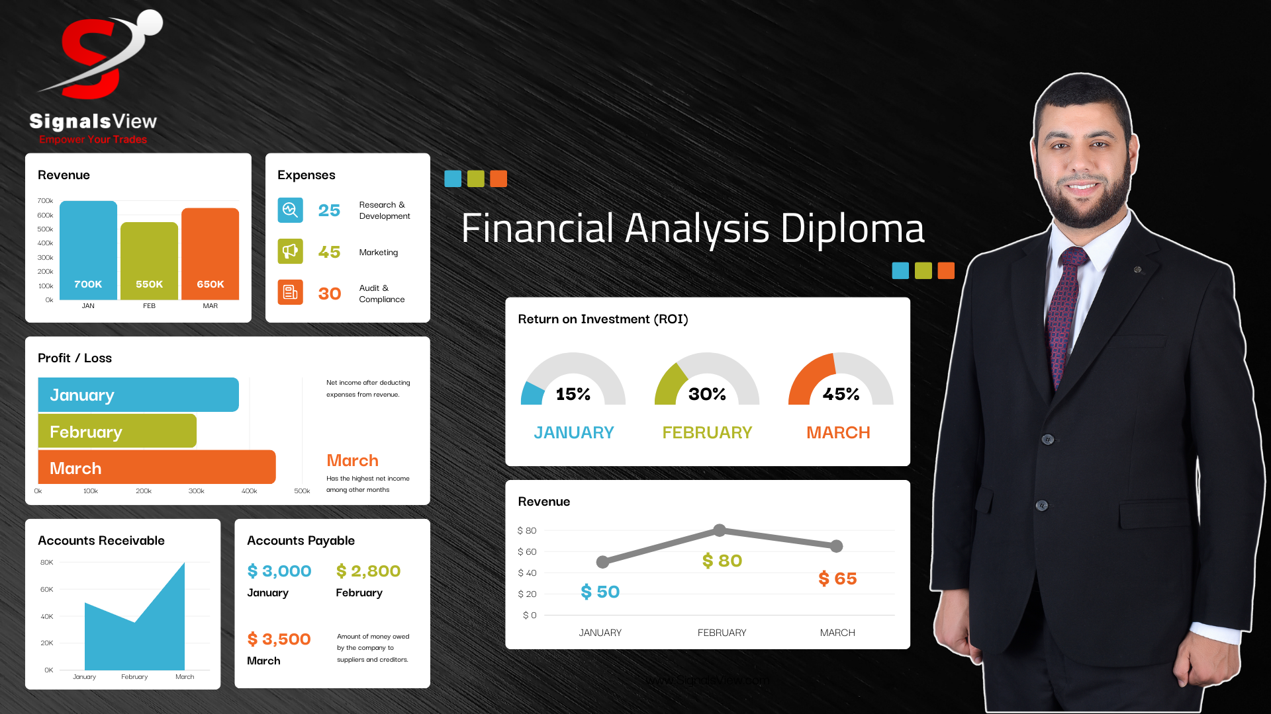

Slide 2


أرباح
أصول
موارد
معدل دوران المخزون
معدل دوران المخزون هو مقياس يستخدم لتحديد عدد المرات التي يتم فيها بيع واستبدال المخزون خلال فترة زمنية معينة، وعادة ما تكون سنة واحدة , مؤشر رئيسي على الصحة التشغيلية والمالية للشركة.
يشير معدل دوران المخزون العالي إلى كفاءة في إدارة المخزون وبيع المنتجات بسرعة، مما يقلل من تكاليف التخزين والتلف
الكفاءة التشغيلية
يساعد معدل دوران المخزون العالي في تحسين السيولة النقدية للشركة، حيث يتم تحويل المخزون إلى نقد بسرعة
السيولة
يوفر معدل دوران المخزون معلومات قيمة للإدارة حول الحاجة إلى إعادة الطلب وتخطيط الإنتاج، مما يساعد في تجنب فترات النقص أو الفائض في المخزون.
التخطيط والتحكم
من خلال الحفاظ على مستويات مخزون منخفضة ولكن كافية لتلبية الطلب، يمكن للشركة تحسين هوامش الربح عن طريق تقليل التكاليف المرتبطة بالتخزين والتلف.
تحسين الأرباح

Slide 3

إلتزامات موردين
معدل دوران المخزون
المخزون
ديون
طويلة الأجل
ديون
قصيرة الأجل
مبيعات
COGS
أرباح محتجزة
ديون بفائدة
حقوق ملكية
مجموع حقوق الملكية
حقوق ملكية
NET
تكلفة المبيعات
Inventory Turn Over
معدل دوران المخزون
متوسط المخزون
2/(أول المدة + أخر )

Slide 4
معدل دوران المخزون
أرباح
أصول
موارد
معدل دوران الأصول والإلتزامات المتداولة
تكلفة المبيعات
سرعة حركة المخزون
Inventory Turn Over
معدل دوران المخزون
متوسط المخزون
كلما أرتفعت كان جيدا
2/(أول المدة + أخر )
أعوام سابقة
تكاليف التخزين أقل
منشآت مماثلة
360 يوما
سيولة أفضل
متوسط فترة التخزين
متوسط القطاع
كلما قل كان أفضل
حاجة المنشأة للأموال تقل
معدل دوران المخزون

Slide 5
أرباح
أصول
موارد
معدل دوران العملاء
يُستخدم لتحديد مدى سرعة تحصيل الشركة للمستحقات من عملائها. مؤشر رئيسي على كفاءة وإدارة الشركة لتدفقاتها النقدية ومستوى المخاطر المرتبطة بتحصيل الديون.
معدل دوران الحسابات المدينة العالي يشير إلى أن الشركة تقوم بتحصيل مستحقاتها بسرعة، مما يحسن من تدفق السيولة النقدية. السيولة الجيدة ضرورية لتلبية الالتزامات المالية والعمليات اليومية.
السيولة النقدية
يساعد معدل دوران الحسابات المدينة في تقييم فعالية سياسة الائتمان والتحصيل لدى الشركة. إذا كان المعدل منخفضًا، فقد يشير ذلك إلى مشاكل في تحصيل الديون أو إلى أن الشركة تمنح فترات ائتمان طويلة جدًا لعملائها.
إدارة المخاطر
تحسين معدل دوران الحسابات المدينة يمكن أن يعكس كفاءة العمليات المالية والإدارية في الشركة، مما يؤدي إلى تحسين الأداء العام.
الكفاءة التشغيلية
سرعة تحصيل المستحقات تعني أن الشركة تستطيع إعادة استثمار الأموال المحصلة في الأعمال بسرعة، مما يمكن أن يعزز الربحية والنمو.
الربحية
يساعد معدل دوران الحسابات المدينة في تحديد العملاء الذين قد يكون لديهم صعوبات مالية أو الذين يتأخرون في الدفع بانتظام، مما يسمح للشركة باتخاذ إجراءات تصحيحية مثل إعادة تقييم شروط الائتمان أو تقليل المخاطر المرتبطة بالعملاء المتأخرين.
تقييم العملاء

Slide 6
إلتزامات موردين
معدل دوران العملاء
المخزون
ديون
طويلة الأجل
ديون
قصيرة الأجل
مبيعات
أرباح محتجزة
ديون بفائدة
حقوق ملكية
مجموع حقوق الملكية
حقوق ملكية
NET
صافي المبيعات
Accounts Receivable Turnover
معدل معدل دوران المدينين وأوراق القبض
متوسط المدينين وأوراق القبض
2/(أول المدة + أخر )

Slide 7
معدلات الدوران
Activity Ratios
معدل دوران العملاء
نقيس مدى كفاءة الإدارة في استخدام الموارد المتاحة لإقتناء الأصول ومن ثم توليد أرباح
أرباح
أصول
موارد
Accounts Receivable Turnover
معدل دوران المدينين وأوراق القبض
صافي المبيعات
سرعة التحصيل
Accounts Receivable Turnover
معدل معدل دوران المدينين وأوراق القبض
متوسط المدينين وأوراق القبض
كلما أرتفعت كان جيدا
2/(أول المدة + أخر )
كفاءة أكبر في استخدام الموارد المالية
360 يوما
تحصيل الديون بسرعة
متوسط فترة التحصيل
كلما قل كان أفضل
تعيد استثمار الأموال سريعا
معدل دوران المدينين وأوراق القبض

Slide 8
معدلات الدوران
Activity Ratios
معدل دوران الموردين
نقيس مدى كفاءة الإدارة في استخدام الموارد المتاحة لإقتناء الأصول ومن ثم توليد أرباح
أرباح
أصول
موارد
Accounts Payable Turnover
معدل دوران الدائنين
سرعة التحصيل
كلما قل كان جيدا
COGS
Accounts Payable Turnover
معدل دوران الدائنين
نقارن بين الفترة الممنوحة للمدينين والفترة المتحصل عليها من الدائنين
متوسط الموردين وأوراق الدفع
2/(أول المدة + أخر )
فترة الدائن
فترة المدين
كلما كانت الفترة المتحصل عليها أكبر من الممنوحة = كان جيدا
360 يوما
متوسط فترة التسديد
كلما زاد كان أفضل
معدل دوران الدائنين وأوراق الدفع

Slide 9
أرباح
أصول
موارد
معدل دوران الأصول
مؤشر رئيسي على كفاءة الشركة في استخدام أصولها لتحقيق الإيرادات والنمو، وهو أداة هامة للإدارة في التخطيط واتخاذ القرارات الاستراتيجية.
معدل دوران الأصول العالي يشير إلى أن الشركة تستخدم أصولها بكفاءة لتحقيق الإيرادات. يعني ذلك أن الأصول تستغل بشكل جيد لتحقيق أقصى فائدة.
الكفاءة التشغيلية
زيادة معدل دوران الأصول تعني أن الشركة تحقق المزيد من الإيرادات مقابل كل وحدة من الأصول، مما يمكن أن يعزز الربحية بشكل عام.
تحسين الربحية
يساعد معدل دوران الأصول في تقييم فعالية إدارة الأصول. يمكن للشركة تحديد الأصول غير المستغلة بكفاءة واتخاذ إجراءات لتحسين استخدامها أو التخلص منها.
إدارة الأصول
يوفر معدل دوران الأصول معلومات هامة للإدارة عند وضع استراتيجيات النمو والتوسع. يمكن أن يساعد في تحديد المجالات التي تحتاج إلى تحسين أو الاستثمار.
التخطيط المالي
يستخدم معدل دوران الأصول للمقارنة بين أداء الشركات المختلفة في نفس الصناعة. يمكن أن يساعد المستثمرين والمحللين في تقييم كفاءة الشركة مقارنة بمنافسيها.
مقارنة الأداء

Slide 10
الأصول
إلتزامات موردين
معدل دوران الأصول
ديون
طويلة الأجل
ديون
قصيرة الأجل
مبيعات
أرباح محتجزة
ديون بفائدة
حقوق ملكية
مجموع حقوق الملكية
حقوق ملكية
NET
صافي المبيعات
Assets Turn over
معدل دوران الأصول
مجموع صافي الأصول
2/(أول المدة + أخر )

Slide 11
معدل دوران حقوق الملكية
أرباح
أصول
موارد
Equity Turnover
معدل دوران حقوق الملكية
صافي المبيعات
معدل دوران حقوق الملكية
متوسط حقوق الملكية

Slide 12
معدل دوران رأس المال
أرباح
أصول
موارد
Invested Capital turnover
معدل دوران رأس المال
المستثمر
Capital Turnover
معدل دوران رأس المال
صافي المبيعات
صافي المبيعات
معدل دوران رأس المال المستثمر
معدل دوران رأس المال
متوسط رأس المال المستثمر
متوسط رأس المال
الأصول طويلة الأجل المستخدمة في توليد أرباح
متوسط رأس المال المستثمر
Invested Capital = Equity Capital + Debt Capital - Non-Interest-Bearing Current Liabilities

Slide 13

معدل دوران صافي رأس المال العامل
أرباح
أصول
موارد
Net Working Capital Turnover
معدل دوران صافي رأس المال العامل
صافي المبيعات
معدل دوران صافي رأس المال العامل
متوسط صافي رأس المال العامل
التزامات متداولة
أصول متداول
متوسط صافي رأس المال العامل

Slide 14


